Slide 1

Plnění uveřejňovacích povinností
(Mgr. Ondřej Oktábec)
Odbor strategií, práva a podpory veřejného investování

Slide 2
Prováděcí nařízení komise č. 2019/1780/EU
Prováděcí nařízení Komise (EU) 2019/1780 ze dne 23. září 2019, kterými se stanoví pole ve standardních formulářích a oznámeních v oblasti zadávání veřejných zakázek, kterým se zrušuje prováděcí nařízení (EU) 2015/1986 („instrukce pro vyplnění eFORMS “)
Aktuální verzi Věstníku veřejných zakázek, tj. přístup do referenčního prostředí lze vyzkoušet: https://ref.vvz.nipez.cz/ (přihlašovací jméno: lbsrcj, heslo: Vvz123456789)
„Nově“ Metodika k vyhlášce o uveřejňování formulářů pro účely zákona o zadávání veřejných zakázek a náležitostech profilu zadavatele: https://portal-vz.cz/metodiky-stanoviska/metodiky-k-zakonu-c-134-2016-sb-o-zadavani-verejnych-zakazek/metodiky-k-uverejnovani/
„Srovnání“ Mapování nových subtypů formulářů na formuláře předchozí verze VVZ: http://cms.vvz.nipez.cz/wp-content/uploads/2024/02/Formulare-VVZ_stare-nove.pdf

Slide 3
Právní základ uveřejňování podle zákona
Souhrnným zdrojem informací pro účely uveřejňování ve Věstníku veřejných zakázek jsou formuláře (nadlimitní, podlimitní) VZ stanovené vyhláškou a prováděcím nařízením Komise (EU) č. 2019/1780.
Zadavatel uvede ve formulářích informace v souladu s požadavky stanovenými na vyplnění formulářů § 4 odst. 2 a § 10 vyhlášky, dle NAŘÍZENÍ KOMISE (EU) 2019/1780.
Nutná validace formuláře pro povinně uveřejňované informace na základě formuláře dle obsahu přímo použitelného předpisu jako předpoklad přijetí formuláře k uveřejnění.
Platné znění vyhlášky č. 345/2023 Sb., o uveřejňování formulářů pro účely zákona o zadávání veřejných zakázek a náležitostech profilu zadavatele.
Informace uveřejňované na profilu zadavatele ve strojově čitelném formátu, včetně výše skutečně uhrazené ceny podle § 219 zákona o zadávání veřejných zakázek, musí být uveřejněny v podobě strukturovaných dat podle přílohy č. 3 vyhlášky.

Slide 4
Právní základ uveřejňování podle zákona
NSS rozsudek ke dni 14. 7. 2017, č. j. 2 Afs 208/2016 – 52 (zásada nediskriminace, zásada transparentnosti nebo zásada rovného zacházení)
Zásada zákazu diskriminace jako základní princip zákona o veřejných zakázkách nutno chápat více v materiální než formální podobě (spravedlivé konkurenční prostředí)
+ uveřejňování informací zajišťuje možnost co nejširšímu okruhu dodavatelů zúčastnit se zadávacího řízení (vyšší informovanost a předmětné rozšíření okruhu dodavatelů)
Zásada transparentnosti jako předpoklad otevřené hospodářské soutěže spoluvytváří (podmínky zásady rovného zacházení a zákazu diskriminace)
+ aby veřejná zakázka byla (čitelná a podrobena možné efektivní kontrole) přezkoumatelnost (§ 262a) nebo možnost rychlé kontroly veškerá dokumentace o veřejné zakázce (záznamy o elektronických úkonech) z hlediska tvrzení zadavatele o zákonném průběhu zadávacího řízení.

Slide 5
Změny vyhlášky upravující uveřejňování
Úprava doručování formulářů pouze přímým vyplněním v rozhraní VVZ.
Vyplnění a odeslání formuláře lze pouze registrovaným dle přílohy č. 1 Provozního řádu.
Vymezení případů použití jednotlivých typů elektronických formulářů (5 základních typů)
Plánování, zahájení – ex ante (oznámení o záměru), výsledek nebo změna. Opravy ve formulářích - VVZ.
Srovnatelná pravidla pro veřejné zakázky v podlimitním režimu (pouze „Věstník“)
Stejně k nadlimitním nebo podlimitním veřejným zakázkám, použije zadavatel e-forms.
Nutné sledovat aktuality na https://vvz.nipez.cz/ (funkcionality, upozornění) a on-line školení eFORMs
Změny ve vyplňování výsledkových formulářů pro zakázky rozdělené na části, čtvrtletní oznámení v nové verzi VVZ, odesílání formulářů z elektronických nástrojů: Nápověda a dokumentace: Materiály ze školení

Slide 6
2019/1780/EU - 2014/24/EU (srovnání)
PŘÍLOHA V: INFORMACE, JEŽ MAJÍ BÝT UVEDENY V OZNÁMENÍCH: Neslouží-li oznámení jako výzva k účasti v soutěži (zahájení uveřejněním na profilu není možné dle ZZVZ s výjimkou ZPŘ) předpokládané datum (data) uveřejnění oznámení o zahájení zadávacího řízení prostřednictvím předběžného oznámení podle tohoto zákona (část B, I., bod. 8)
Popisy a nápověda k jednotlivým polím formuláře č. 7 Předběžné oznámení použité za účelem zkrácení lhůty pro podání nabídek – obecná veřejná zakázka: „BT-127-notice - Předpokládané datum, kdy dojde k zahájení zadávacího postupu“ (povinné či volitelné)
Dle ZZVZ postačí jestliže zadavatel uveřejnil předběžné oznámení kterým „plánuje“ pokud bylo odesláno k uveřejnění nejméně 16 pracovních dnů a nejvýše 12 měsíců přede dnem, kdy bylo odesláno oznámení o zahájení zadávacího řízení (§ 54 odst. 4 ZZVZ)
PŘÍLOHA VIII: HLAVNÍ POŽADAVKY NA UVEŘEJŇOVÁNÍ druhy formulářů odpovídající Směrnici 2014/24/EU, dle v čl. 27 odst. 2, čl. 28 odst. 3 a čl. 48 odst. 1 jako „formulář pro plánování“
Uživatel je na povinnost vyplnění polí upozorněn validační hláškou při vyplňování formuláře.

Slide 7
2019/1780/EU - 2014/24/EU (obecné VZ)
10 Předběžné oznámení pro zadávání, jak je uvedeno v článku 48 odst. 2 (obsahuje kromě informací dle přílohy V části B oddílu I. rovněž II. další informace, jež mají být uvedeny do oznámení sloužících jako výzva k účasti v soutěži § 58 odst. 5)
16 Oznámení o zahájení zadávacího řízení – obecná veřejná zakázka; možnost zahájit s průvodcem či bez, pokud navazuje na oznámení za účelem zkrácení lhůt (7)
29 Formulář pro oznámení o výsledku zadávacího řízení v článku 50, čl. 75 odst. 2 a čl. 79 odst. 2 směrnice 2014/24/EU, článku 70, čl. 92 odst. 2 a čl. 96 odst. 1 třetím pododstavci směrnice 2014/25/EU, článku 32 směrnice 2014/23/EU a čl. 30 odst. 3 směrnice 2009/81/ES
38 Formulář pro změnu smlouvy uvedený v čl. 72 odst. 1 směrnice 2014/24/EU, čl. 89 odst. 1 směrnice 2014/25/EU a čl. 43 odst. 1 směrnice 2014/23/EU

Slide 8
Zahájení VZ (formulář 10) nebo na profilu
Př. 1 / (zahájit) užší řízení podle § 58 odst. 2 zákona, nebo JŘSU podle § 61 odst. 2 zákona může zadavatel podle § 4 odst. 1 písm. c) až e) s výjimkou OSS a ČNB
ZŘ (§ 3) zahájeno odeslání oznámení, č. 10 k uveřejnění (v prostředí „nového“ věstníku) k podlimitním VZ již není sada formulářů – CZ (objednávka eForms)
Př. 2 / (zahájení) zpřístupnění/uveřejnění ve srov. čl. 48 ES, že nelze zahájit dle ZZVZ uveřejněním na profilu „kupujícího“ ZŘ v režimu ZZVZ (pouze ZPŘ - mimo směrnice EU)
I. náležitosti výzvy stanovené přílohou č. 6 ZZVZ, přístup k ZD (elektronická adresa profilu zadavatele, II. další informace – podmínky účasti, informace k hodnocení)
Oslovení nejmíň 5 dodavatelů (kteří jsou prokazatelně schopni zajistit předmět plnění VZ podle druhu, ale třeba i rozsahem) písemně na základě výzvy (ZD)

Slide 9
Dobrovolná průhlednost „ex ante“ (25)
Mění možnost návrhu uložení zákazu plnění smlouvy, pokud zadavatel uveřejnil dobrovolné oznámení o záměru uzavřít smlouvu § 254 odst. 1, 273 odst. 8 a násl.
Jako pojistku využití „výjimky“ (JŘBU) v případech, že není odesíláno „klasické“ 16 Oznámení o zahájení zadávacího řízení, má zadavatel možnost zveřejnit dobrovolné oznámení o záměru uzavřít smlouvu „ex ante“ podle přímo použitelného předpisu Evropské unie (§ 212 odst. 2) možnost se vztahuje i na podlimitní veřejné zakázky – uveřejnění 25.
Pokud zpětný přezkum nepotvrdí zákonné podmínky pro výjimku, jestliže by byla uzavřena smlouva bez předchozího zveřejnění oznámení o zahájení nebo výzvy k účasti, že mělo být klasicky zahájeno otevřené zadávací řízení, lze tím zhojit důvody jeho neodeslání.
Zveřejněno „ex ante“ (25 - dobrovolné oznámení), které je vhodné např. k uzavření dodatku s jedním dodavatelem, nelze podat návrh na uložení zákazu plnění smlouvy veřejnou zakázku podle § 254 odst. 1 písm. a) ZZVZ (uzavře smlouvu po uplynutí 30 dnů).
Metodika PTK uvádí, že lze využít pro předběžné tržní konzultaci, prakticky pouze formulář 4.

Slide 10
2019/1780/EU opravné formuláře, změny
„formulář pro opravu“ některého z předmětných uvedených oznámení je uveřejňován v rozsahu celého formuláře eForms (kopie formuláře s rozdílem oddílu – Oprava):
Pro účely umožnění uveřejnění oznámení o změně závazku (38) jako Oznámení o změně smlouvy ve smyslu § 222 odst. 8 ZZVZ, lze rovněž navázat „pouze“ na formuláře eForms.
V případě opravy je uveřejňován formulář srovnatelně jako změna v plném rozsahu informací.
Potřeba opravy údajů ve formuláři - zadavatel MUSÍ uveřejnit NOVÝ formulář - kopie původního.
Nelze sčítat změny dle § 222 odst. 5, nebo 6, a podobně – pokud nemá možnost navázat, pro účely umožnění uveřejnění oznámení o změně závazku ze smlouvy, musí odkázat na další informace“ (BT-300-Procedure) formulaci „Změna dle § 222 ZZVZ“.
Oznámení změny závazku ze smlouvy, pokud smlouva na původní veřejnou zakázku byla uzavřena mimo zadávací řízení, ale po navýšení splňuje podmínky uveřejnění, vč. malého rozsahu - VZMR.

Slide 11
„eForms” předání formuláře k uveřejnění
(3) Formulář zadavatel odešle elektronicky do / (uveřejnění výhradně prostřednictvím)
a) Věstníku veřejných zakázek, jde-li o podlimitní veřejnou zakázku,
b) Věstníku veřejných zakázek a do Úředního věstníku Evropské unie, jde-li o nadlimitní veřejnou zakázku; odeslání do TED může zadavatel učinit prostřednictvím provozovatele Věstníku veřejných zakázek (§ 4 odst. 1 vyhláška č. 345/2023 Sb. přímým podáním ve VVZ)
„technické“ podmínky přijetí formuláře
Viz Provozní řád Věstníku veřejných zakázek VVZ - Metodika pro vyplnění formulářů a žádosti, str. 9/46: Formulář je nezbytné před jeho podáním validovat, ověřit vady podání – nutný předpoklad přijetí TED, že formulář nebude TED odmítnut (lze uchovat jako záznam, že nebyl zjištěn blíže určený výpis neshod, pokud nebyl zjištěn požadavek nevalidní hodnoty opravit).
Formulář se nepovažuje za odeslaný pro účely zahájení ZŘ, pokud provozovatel VVZ nebo EU-TED odmítne přijmout formulář k uveřejnění (potvrzení o přijetí k uveřejnění).

Slide 12
Informace na profilu zadavatele – zahájení
Informace na profilu zadavatele se považují za uveřejněné podle tohoto zákona pokud zadavatel použije certifikovaný elektronický nástroj, tzn. „přesnou“ internetovou adresu, kterou odešle k uveřejnění VVZ - § 212, resp. 214 odst. 2
Dle ZZVZ není uvedena samotná skutková podstata neuveřejnění kompletní zadávací dokumentace nebo nezahájení zadávacího řízení (naproti tomu přestupky při uveřejňování dle § 269 jsou taxativně vymezeny, i když jejich výčet nepokrývá všechny uveřejňovací povinnosti, např. povinnost uveřejnit skutečně uhrazenou cenu plnění)
Uveřejnění ZD je potřeba zajistit ve shodě s požadavky na vydání certifikátu k el. nástroji, v případě přezkumu postupu zadavatele lze pro konkrétní případ doložit znaleckým posudkem (navazuje na podmínky / náležitosti vydání certifikátu shody)
Jedná se „pouze“ o obecný delikt – § 268, spojený s nedodržením pravidel stanovených zákonem (NSS 8 As 43/2019 – 40); například nezveřejnění části ZD na profilu zadavatele by mělo nebo mohlo mít vliv na výběr dodavatele (lze uložit pokutu do 10 % ceny veřejné zakázky, nebo do 20 000 000 Kč).

Slide 13
Náležitosti profilu zadavatele
345/2023 Sb. (na profilu zadavatele informace ve struktuře dat, příloha č. 3)
I. – II. Zadávací dokumentace (§ 53 odst. 3, § 96 odst. 1 a § 163 odst. 6); Výzva k podání nabídek - ZPŘ (podle § 53 odst. 1 zákona)
III. Vysvětlení zadávací dokumentace (podle § 98 zákona)
IV. Písemná zpráva (podle § 217 zákona)
V. Smlouva (uzavřená na VZ včetně všech jejích změn a dodatků a rámcová dohoda podle § 219 zákona).
Změna § 96 odst. 1; § 28 odst. 1 písm. b) výzvy nejsou součást zadávací dokumentace, č. 6
260/2016 Sb. (stanovení technických podmínek týkajících se elektronických nástrojů)
I. Technické náležitosti profilu zadavatele § 213 odst. 3 písm. i) a odst. 4 ZZVZ)
II. Obecné požadavky na vydání certifikátu shody § 3 vyhlášky č. 260/2016 Sb., aby informace byly
chráněny proti neoprávněné změně,
byly po stanovenou dobu nepřetržitě přístupné na profilu zadavatele a
byly uveřejněny bez požadavků na registraci či jakoukoliv identifikaci osoby, která k zadávací dokumentaci nebo dalším informacím přistupuje.

Slide 14
Struktura údajů profilu zadavatele
§ 214 Informace uveřejněné na profilu zadavatele (zák. č. 134/2016 Sb.)
  (4) Ministerstvo pro místní rozvoj stanoví vyhláškou
    a) přístup k uveřejněným informacím
    b) strukturu údajů uveřejňovaných na profilu zadavatele a
    c) postup při změně profilu zadavatele (nově jediné 2 národní formuláře)
§ 11 Struktura údajů uveřejněných na profilu zadavatele (vyhláška č. 168/2016 Sb.), do 30.6.2024.
  Informace k veřejné zakázce v podobě strukturovaných dat, jejichž popis je uveden přílohách vyhlášky k uveřejňování (konkrétní vybrané informace)
Příl. 8 - 168_2016 Sb.
Příl. 3 - 345_2023 Sb. (od 1. července 2024 viz PZ - Změny NEN)
Rozsah informací k VZ – „identifikátor“ PZ (evidenční číslo VVZ); ID - NIPEZ (ISVZ, § 224 – přenos informací k el. komunikaci). Jednoznačná identifikace VZ na profilu zadavatele – PZ.
Nad rámec informací k ZŘ – aktualizuje pravidla identifikace VZ, jejich částí. Provádění vyhlášení a evidence (ID) uzavíraných prováděcích smluv, na základě RD, v DNS (identifikace zadaných VZ / částí).

Slide 15
Životní cyklus zakázky na profilu zadavatele
Stav zadávacího postupu: zadání části veřejné zakázky, který nabývá v souladu s XML a XSD schématy uveřejněnými na internetových stránkách IS VZ jedné z možných hodnot:
1. zadávací postup na zadání části veřejné zakázky je zahájen/neukončen, což znamená, že byl zahájen zadávací postup, informace o zadávacím postupu byly uveřejněny na profilu zadavatele, běží lhůta pro podání nabídek nebo probíhá hodnocení nabídek,
2. zadávací postup na zadání části veřejné zakázky byl dokončen/zadán, což znamená, že byla uzavřena smlouva nebo rámcová dohoda s dodavatelem, byl zaveden dynamický nákupní systém,
3. zadávací postup na zadání části veřejné zakázky byl neúspěšný, což znamená, že zadávací postup byl ukončen podle § 40 odst. 4 zákona o zadávání veřejných zakázek, protože zadavatel v zadávací lhůtě neodeslal oznámení o výběru dodavatele a uplynuly 3 měsíce od skončení zadávací lhůty,
4. zadávací postup na zadání části veřejné zakázky byl zrušen, což znamená, že zadávací postup byl zadavatelem nebo Úřadem pro ochranu hospodářské soutěže zrušen,
5. ukončeno plnění smlouvy části veřejné zakázky, což znamená, že zadavatel nastavil ukončení plnění smlouvy

Slide 16
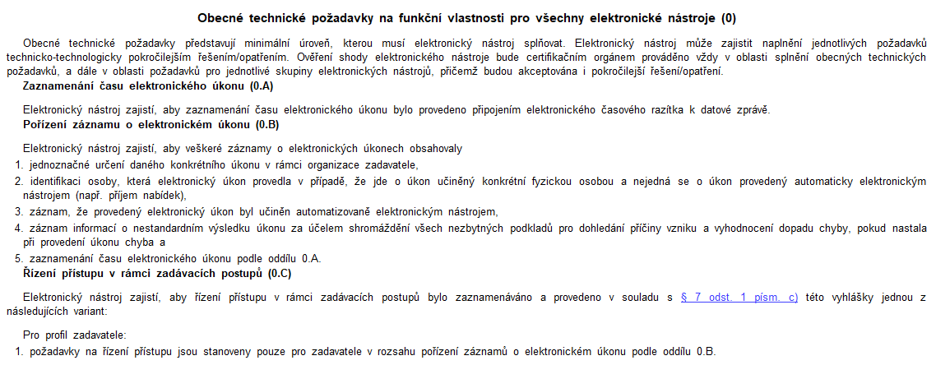
Funkce elektronických nástrojů č. 260/2016
SPECIFIKACE POŽADAVKŮ PRO PROKAZOVÁNÍ SHODY ELEKTRONICKÝCH NÁSTROJŮ

Slide 17
Dotaz k úřední desce jako profilu zadavatele
Text dotazu:
Možnost využít internetové stránky obce jako „profil zadavatele“?
„Je možné provozovat profil zadavatele na webových stránkách obce na elektronické úřední desce?“
Dle správce úřední desky redakční systém umožňuje sledování přístupů na úřední desku (jednoznačně kdo, kdy a co na úřední desce zveřejnil a po jakou dobu.)
Text odpovědi:
Požadavky na vlastnosti EN z hlediska „funkcionalit nebo provozního“ prostředí.
! Zodpovědnost zadavatele, že splňuje technické požadavky profilu zadavatele definované vyhláškou k elektronickým nástrojům.
✔ využívat certifikované el. nástroje splňující podmínky poskytování a přístup k dokumentům a informacím na profilu zadavatele (dle přílohy č. 2 vyhlášky 260/2016 Sb.)

Slide 18
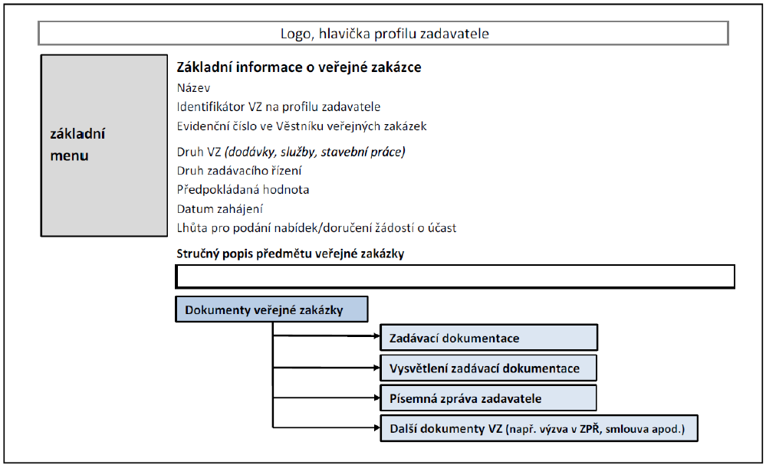
Detail profilu zadavatele pro dodavatele
Detail VZ na profilu zadavatele (př. označit stav řízení):
Zahájení: základní informace k zadávacímu řízení (př. oznámení / výzva + zadávací dokumentace).
Průběh: nabídkové ceny, popř. počet účastníků ZŘ, informace o vyloučení, výběru nejvhodnější nabídky.
Zadání (§ 218/3, 219): písemná zpráva, uzavřená smlouva na VZ, skutečně uhrazená cena.

Slide 19
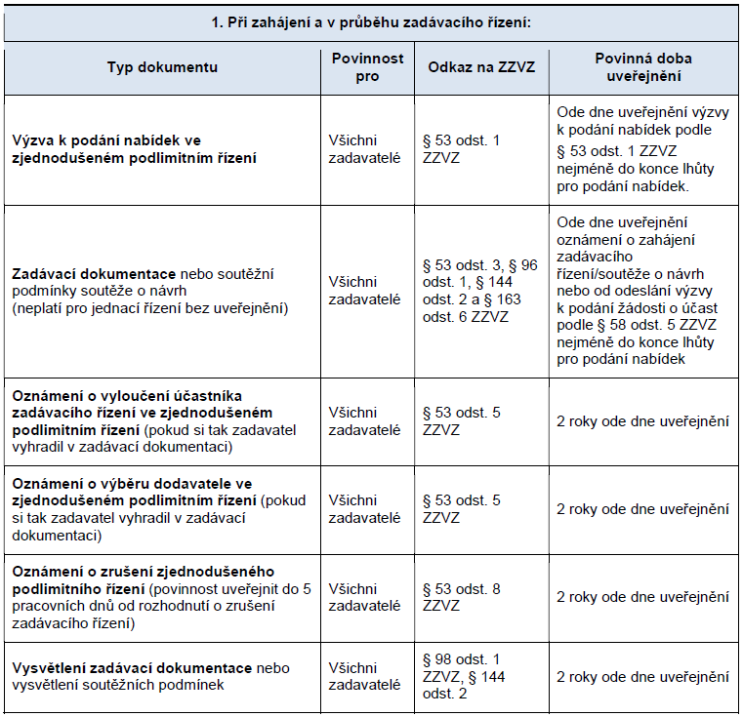
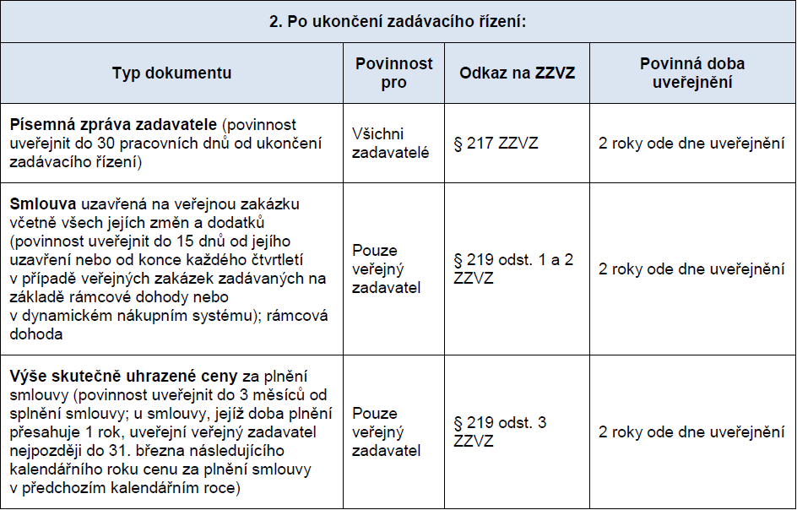
Obsah dokumentace na profilu zadavatele
Kompletní zadávací dokumentace na profilu ode dne uveřejnění oznámení o zahájení nejméně do konce lhůty pro podání nabídek. Jinak zadavatel nedodrží postup stanovený tímto zákonem, příp. ovlivní výběr nejvhodnější nabídky.

Slide 20
Veřejné zakázky rozdělené na části
Veřejné zakázky rozdělené na části dle § 101 ZZVZ se uveřejňují dle vyhlášky č. 345/2023 Sb., příloha č. 3 (někdy i desítky částí).
pokud zadavatel má jedno zadávací řízení pro celou VZ rozdělenou na části nebo více zadávacích řízení pro jednotlivé části ( 1 ZŘ – ČÁST. I., II., V.)
předpisy nestanoví podmínky průběhu ZŘ nebo počet zahájených zadávacích postupů (v EN) potřebných k realizaci jediného zadávacího řízení
Pozn. pokud zadavatel zadává více částí veřejné zakázky v 1 zadávacím řízení elektronický nástroj umožní podat nabídku pro každou část = jako nutný předpoklad se jeví, že 1 část znamená jeden oddělený zadávací postup, s výjimkou je-li omezeno podání nabídek na více částí (které lze zadat 1 účastníku).

Slide 21
Uzavření smlouvy v ZŘ (oznámení o výběru)
v ZPŘ, nemusí zadavatel odesílat oznámení o výběru (podobně jako § 50 za středníkem) a pokud si to zadavatel v zadávací dokumentaci vyhradil, může oznámení o výběru dodavatele uveřejnit na profilu zadavatele § 53 odst. 5 ZZVZ.
Možnost odeslat / uveřejnit oznámení o výběru je upravena samostatně pro ZPŘ (jinak nahrazeno dle novely obecným ustanovením pro všechny zadávací řízení).
Zadavatel nemá povinnost uveřejňovat zprávu o hodnocení nabídek (podle § 123) nicméně tak může nad rámec svých povinností učinit.
Pokud chce být maximálně transparentní, může v oznámení o výběru uveřejnit i další informace (..) např. stručné shrnutí odůvodnění výběru odpovídající číselně vyjádřitelným kritériím hodnocení, nebo že účastník splňuje podmínky účasti.

Slide 22
Oznámení v ZŘ s jediným účastníkem
Otázka:
Zadavatel nemusí vybranému dodavateli odesílat Oznámení o výběru dodavatele ani žádný jiný dokument, pouze např. Výzvu k předložení podepsané smlouvy, nebyla-li tato již součástí nabídky.
Vzdání se práva podat námitky taktéž není vyžadováno. Smlouvu lze uzavřít v podstatě okamžitě?
Postup při výběru dodavatele „nově“ odstraňuje povinné předkládání originálů dokladů ke kvalifikaci a zadavatel již nemusí odesílat výzvu k předložení originálů nebo ověřených kopií dokladů o jeho kvalifikaci. Pro postup před uzavřením smlouvy ve ZPŘ – 53 zákona č. 134/2016 Sb.) stačí, že účastník prokáže splnění základní i profesní způsobilost nebo technické kvalifikace čestným prohlášením (předloženým v jeho elektronické nabídce) – v rozsahu a způsobem zadavatelem požadované kvalifikace stanovenými zadávacími podmínkami. V zadávacím řízení má zadavatel možnost jediného účastníka vybrat bez provedení hodnocení – je však nutné vždy posoudit splnění podmínek účasti na základě předložené nabídky a bez toho, aniž by musel odesílat oznámení o výběru – pokud se nerozhodne uveřejnit oznámení o výběru dodavatele na profilu zadavatele, má možnost dle našeho názoru uzavřít smlouvu bez zbytečného odkladu v souladu s nabídkou vybraného dodavatele, aniž se uplatní pravidla zákazu uzavření smlouvy (§246, odst. 1, bod. 2).

Slide 23
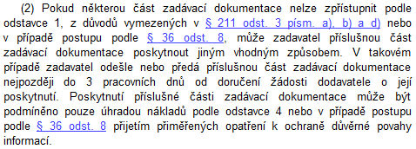
Důvody neuveřejnit ZD (§ 96 odst. 2)
I. § 211 odst. 5 písm. a), b)
omezení technického charakteru nebo jako zvláštní formáty a licence)
potřeba speciálních elektronických formátů nebo programového vybavení a sdělení způsobu poskytnutí (např. BIM),příp. požadavků na zabezpečení.
Písm. d) – AČR ano/ne zajistit ochranu běžně dostupnými (EN) nástroji - § 103 odst. 3
II. Přiměřeně § 36 odst. 8 (projektová a jiná, např. zdravotnická dokumentace obsahuje citlivé a jiné údaje důvěrné povahy informací, popř. i zdrojových kódů (mlčenlivost, podpis).
III. § 104 písm. c) ZZVZ (doklad ke schopnosti dodavatele poskytnout ochranu utajovaných informací § 211 odst. 5 písm. d), srov. č. 412/2005 Sb., vč. osobního předání).

Slide 24
Zákonné výjimky dle § 29) (ne)uveřejnění
Zadavatel nemusí zadat VZ v zadávacím řízení
Rovná se použití výjimky pro přímé nákupy podle ustanovení § 29 písm. c) ZZVZ; krizová opaření v oblasti kybernetické bezpečnosti.
Písm. c) jde-li o zadávání nebo plnění veřejné zakázky v rámci zvláštních bezpečnostních opatření stanovenými jinými právními předpisy
(vyhlášení nouzového stavu a přijetí krizových opatření ve smyslu § 5 písm. a) až e) a § 6 zákona č. 240/2000 Sb. o krizovém řízní)
a současně nelze učinit takové opatření, které by provedení zadávacího řízení umožňovalo.
Aplikace nouzového stavu pro výjimky z veřejných zakázek:
zadavatel nemusí zadat veřejnou zakázku v zadávacím řízení, pokud existují zvláštní bezpečnostní opatření, stanovené jinými právními předpisy
řešení mimořádných bezpečnostních situací nebo „ad hoc“ událostí ve stavu nouze
specifická povaha těchto zvláštních bezpečnostních opatření pak brání realizaci standardního postupu zadání veřejných zakázek v zadávacích řízeních
ochrana zdraví a života občanů, osob IZS, lékařů, pacientů (kritické infrastruktury)

Slide 25
Zákonné výjimky dle § 29) (ne)uveřejnění
Zadavatel nemusí zadat VZ v zadávacím řízení
Písm. b) jestliže by došlo k vyzrazení utajované informace
(zákon č. 412/2005 Sb., o ochraně utajovaných informací a o bezpečnostní způsobilosti, ve znění pozdějších předpisů)
1. uveřejněním oznámení o zahájení zadávacího řízení,
2. uveřejněním písemné výzvy k podání nabídek ve zjednodušeném podlimitním řízení, nebo
3. zpřístupněním nebo poskytnutím zadávací dokumentace, pokud nelze učinit opatření podle § 36 odst. 8, které by provedení zadávacího řízení umožňovalo.
Obecný institut ochrany důvěrné povahy informací dle § 36 odst. 8 ZZVZ:
dodavatel přijme přiměřená opatření k ochraně informací důvěrné povahy
identifikace klientů, zdravotnické karty a smluvními závazky k mlčenlivosti
Obecná výjimka možná dle § 29 písm. b), bod 1. – 3. ZZVZ; pokud hrozí porušení povinnosti při ochraně utajované informace:
z povahy informace nelze zpřístupnit k podání a přípravě nabídek (zpravidla rozhoduje NBÚ, NÚKIB)
zabezpečení / dispoziční plán budovy, ochranné prvky, čipy a jiné přístupové údaje

Slide 26
Zákonné výjimky dle § 29) (ne)uveřejnění
Zadavatel nemusí zadat VZ v zadávacím řízení
Písm. a) pokud by provedení zadávacího řízení ohrozilo ochranu základních bezpečnostních zájmů ČR
(obecné důvody avšak vykládány velmi restriktivně, které neumožňují provedení zadávacího řízení)
a současně nelze učinit takové opatření, které by provedení zadávacího řízení umožňovalo.
(specializované složky, ozbrojené složky, záchranné a havarijní služby)
Úkoly zvláštní povahy vyhrazené speciálním složkám, úkolem je chránit základní bezpečnostní zájmy České republiky.
specifická povaha zvláštních bezpečnostních opatření
brání realizaci standardního postupu zadání veřejných zakázek v zadávacích řízeních
Obecná výjimka možná dle § 29 písm. a) není standardním druhem zadávacího řízení
nepožaduje se kvalifikace dodavatele, odpadá uveřejnění výsledku požadavky komunikace mezi zadavatelem a dodavatelem (§ 211)
není vázáno na utajované informace nebo jiný zákon k bezprostřednímu řešení krize

Slide 27
Neuveřejnění zadávací dokumentace
Závažný přestupek – porušení zákona za který by zadavateli hrozila sankce do výše 10 % ceny veřejné zakázky:
Dosptupnost zadávací dokumenatce dle § 96 odst. 1, obsahující přílohy č. 1 a č. 2 se zadávacími podmínky dle § 28 odst. 1 písm. b) ZZVZ;
Jinak kompletní dostupnost zadávací dokumentace, kdy se předmětná část dokumentace nevztahuje pouze na výzvu dle § 58 odst. 5 ZZVZ.
Porušení zákona při provádění zadávacího řízení není dostatečným důvodem jeho zrušení
Uveřejnění zadávací dokumentace na profilu podle § 96 odst. 1 nebo od odeslání výzvy k podání žádostí o účast podle § 58 odst. 5
V důsledku uvedeného nastavení zadávacích podmínek veřejné zakázky mohlo dle zadavatele dojít k omezení okruhu potenciálních dodavatelů, a tím i k podstatnému ovlivnění výběru dodavatele.
R0028/2020/VZ
S0460/2021/VZ

Slide 28
Neuveřejnění zadávací dokumentace
Pokud musí být dle dikce zákona informace o kvalifikaci uvedeny ve výzvě dle § 58 odst. 5 zákona a tato výzva se v souladu s § 96 zákona nezveřejňuje, znamená to, že nemusí být podmínky kvalifikace obsaženy v zadávací dokumentaci uveřejněné na profilu zadavatele podle § 96 zákona (?)
Kvalifikační podmínky jsou součástí tzv. podmínek účasti v zadávacím řízení (srov. § 37 odst. 1 písm. a) zákona) a tyto jsou dále součástí zadávací dokumentace (srov. § 28 odst. 1 písm. a) a b) zákona)
To nezbavuje ty dodavatele, kteří neobdrželi výzvu k podání žádosti o účast, práva na účast v zadávacím řízení v podobě podání žádosti o účast
Domněnka zadavatele, že zde uvedené souvislosti výrazně nasvědčují závěru, že úmyslem zákonodárce bylo, aby informace potřebné k předložení žádosti o účast obdrželi pouze dodavatelé, kteří vyjádřili předběžný zájem.
Zákon neupravuje postup, jak naložit s žádostí o účast podanou dodavatelem, který neprojevil předběžný zájem o účast (…)
R0028/2020/VZ

Slide 29

Neuveřejnění zadávací dokumentace
Novela 2023 změnila stav, kdy (povinností zadavatele je uveřejnit na profilu zadavatele kompletní ZD) což není možné nahradit odesláním „pouze” některé z výzev (a tedy její část neuveřejnit ve smyslu kompletní ZD) výzvy výzev uvedených v příloze č. 6 k podání nabídek ve zjednodušeném podlimitním řízení ZPŘ; v příloze č. 6 byla podle definice do § 28 odst. 1 písm. b) výslovně doplněna.
Pokud tedy musí být dle dikce zákona informace např. o kvalifikaci uvedeny (již) ve výzvě dle § 58 odst. 5 zákona a (ačkoliv) výzva se podle § 96 zákona nezveřejňuje, pak již neplatí, že požadavky na prokázání kvalifikace včetně požadovaných dokladů již nemusí být uevřejněny na profilu zadavatele.
Novela 2023

Slide 30
Přestupky při uveřejňování
Absence uveřejnění představuje nejvyšší stupeň společenské škodlivosti, kdy zadavatelé postupují při zadávání veřejných zakázek mimo zákonem popsaný formalizovaný postup S0441,0461/2018/VZ.
Úřad pro ochranu hospodářské soutěže (ÚOHS) považuje obecně za nejvíce závažný:
uzavření smlouvy bez předchozího uveřejnění oznámení o zahájení zadávacího řízení
vyloučení otevřené soutěže a neumožnění podání nabídek od potenciálních dodavatelů
omezení efektivního soutěžního prostředí o dané veřejné zakázky
nehospodárné vynakládání prostředků
netransparentnost znamená stupeň společenské škodlivosti velmi vysoký

Slide 31
Nesplnění uveřejňovacích povinností
§ 254 ZZVZ - nesplnění uveřejňovacích povinností (neplatnost smlouvy), pokud zadavatel uzavřel smlouvu bez předchozího uveřejnění oznámení o zahájení nebo podání výzvy k účasti v soutěži
nepředchází podání námitek (nutno dodržet ostatní lhůty), tzn. 1 měsíc ode dne, kdy zadavatel uveřejnil oznámení o uzavření smlouvy, nejdéle však 6 měsíců od okamžiku uzavření smlouvy
§ 264 odst. 1 nebo 2 - zákaz plnění smlouvy (neplatnou se stává smlouva rozhodnutím Úřadu), který u smlouvy spojené se zabezpečením veřejného (zájmu) může nařídit pokračování plnění (12 měsíců)
dosud platná smlouva se neplatnou stává z rozhodnutí ÚOHS, okamžikem jeho právní moci, pokud Úřad nepostupuje podle odst. 3 nebo 4 lze na základě smlouvy plnit.

Slide 32
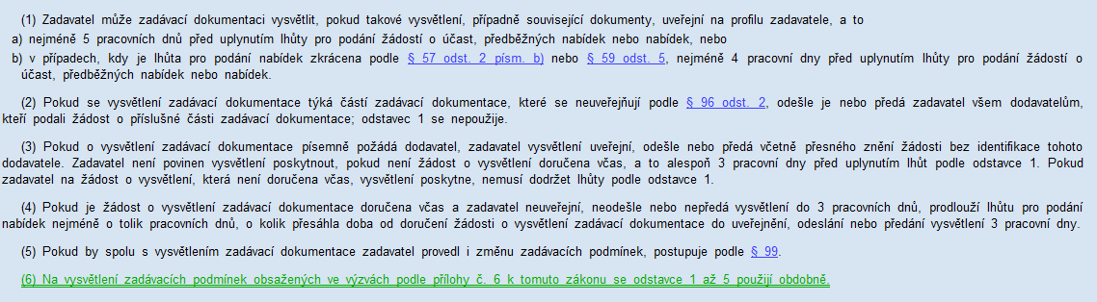
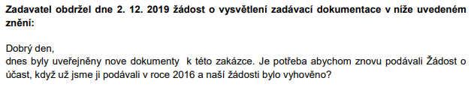
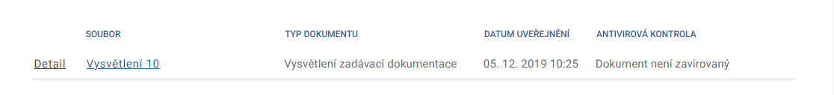
Vysvětlení zadávací dokumentace § 98
vysvětlení do 3 pracovních dnů

Slide 33
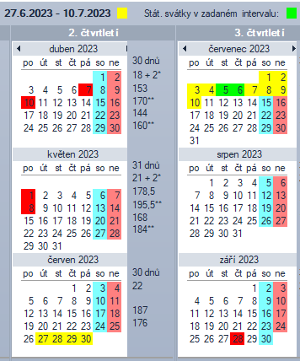
Vysvětlení, popř. změna a doplnění ZD
Dotaz: Od kterého dne se tato lhůta počítá?
Dle § 98 ZZVZ je lhůta pro zaslání žádosti o vysvětlení ZD 8 pracovních dnů (5 + 3), nikde jsem odpověď nenašla, zajímá mě, od kterého dne se tato lhůta počítá? Lhůta pro podání nabídek je 10. 7. 2023 v 8:00 hod. Je posledním dnem, kdy je možné zaslat zadavateli žádost o vysvětlení ZD 28. 6. 2023 (tedy prvním dnem pro odpočet 8 dnů je den předcházející lhůtě pro podání nabídek), nebo je tímto posledním dnem 29. 6. 2023, tedy lhůta se počítá včetně 10. 7. 2023?

Slide 34
Pravidla podle obecné judikatury
Lhůta 30 dní – od 2.8.2023 zahájení; 4.9.2023 (např. 10 hod.) otevírání nabídek; příp. (+72)
Pokud konec lhůty připadne na mimo pracovní den, např. 16.9.2023 (+72) lhůta by tak byla posunuta do 19.9. 10 hod.
§ 98 odst. 1 Z.: může zadávací dokumentaci vysvětlit, pokud vysvětlení, případně související dokumenty, uveřejní na profilu zadavatele, podle písm. a) nejméně 5 pracovních dnů před (dnem) uplynutím lhůty pro podání žádostí o účast, předběžných nabídek nebo nabídek.
§ 98 odst. 3 Z.: není povinen vysvětlení poskytnout, pokud není žádost o vysvětlení doručena včas, alespoň 3 pracovní dny před (dnem) uplynutím lhůt podle odstavce 1.
(!!) v situaci, kdy zadavatel využije výhradu podle § 242 odst. 5 ZZVZ je minimální doba pro vysvětlení (lhůta pro podání nabídek (+72) + 5)
Postup stanovení lhůty př. 29 Odo 783/2003 zpětně + (počítání dnů ode dne předcházejícího uplynutí lhůty) za rozhodný den počítání lhůty je den podání nabídek.
Ad1 § 98 odst. 1 (nejpozději 5 pracovních dnů)
Ad2 § 242 odst. 5 (aplikace pravidla 72 hodin)
Ze stanoviska – ÚOHS: př. lhůta pro uveřejnění vysvětlení zadávací dokumentace ve smyslu § 98 odst. 1 ZZVZ bude končit 5 pracovních dnů před uplynutím lhůty pro možnost podání námitek, ve čtvrtek 24. 8. 2023, kdy nejpozději bude moci zadavatel takové vysvětlení uveřejnit (!!!) běh lhůty je počítán k rozhodnému dni 1. 9. 2023 v 10:00 hod., jakožto lhůty pro podání námitek. Pro úplnost, že lhůta pro podání nabídek končí 4. 9. 2023 v 10:00 hod.

Slide 35
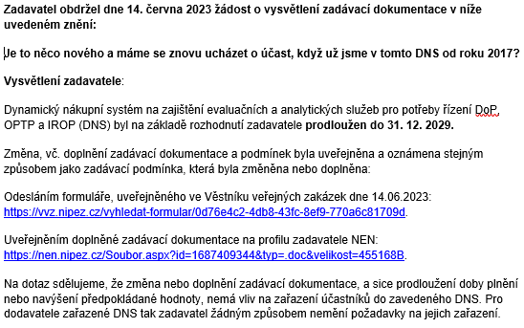
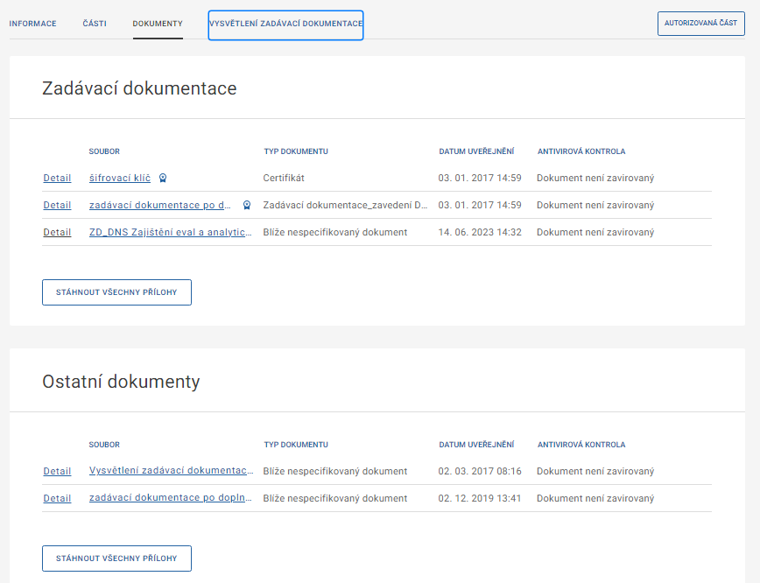
Detail veřejné zakázky na profilu
Ve VVZ nesmí být uveřejněny jakékoliv údaje odlišné od údajů, které jsou obsaženy ve formulářích odeslaných k uveřejnění v Úředním věstníku EU-TED, nebo uveřejněných na profilu zadavatele (§ 212 odst. 4)

Slide 36
FAQ Provedení změny ve smyslu § 98 / 5
Dotaz: Jak správně postupovat při uveřejňování informací při změně zadávací dokumentace, pokud zadavatel prodlužuje lhůtu pro podání nabídek; zda vyčkat na uveřejnění v TEDu (?) a teprve poté uveřejnit změnu na profilu zadavatele; popř. nestačí odeslání formuláře o změně do TEDu?
Pozn. (k uveřejnění dochází podle veřejně dostupného Provozního řádu Věstníku veřejných zakázek do 3 pracovních dní od odeslání)
Odpověď: Při změně nutno postupovat souladně k § 212 odst. 8, tzn. ve formuláři VVZ (národní) nesmí být uveřejněny jakékoliv údaje odlišné od údajů, které jsou obsaženy ve formulářích odeslaných k uveřejnění v TED (Je-li v textu uvedeno TED, je tím myšlen Úřední věstník EU) nebo na profilu zadavatele (…)
=> Fikce uveřejnění dle § 212 „do 48 hodin od doručení potvrzení o přijetí oznámení k uveřejnění v EU-TED“ pokud nebylo zadavateli či provozovateli VVZ doručeno oznámení o uveřejnění formuláře

Slide 37
FAQ Dopad změny nebo doplnění ZD § 99
Dotaz: Dle ZZVZ je nutné vyčkat s provedením změny již dříve uveřejněných informací na profilu zadavatele do chvíle, než je uveřejněna předmětná informace na národní úrovni, ve VVZ. (tzv. fikce uveřejnění po uplynutí 48 hodin od doručení potvrzení o přijetí oznámení k uveřejnění v TED je možné formulář uveřejnit ve VVZ, pokud nebylo zadavateli či provozovateli VVZ během stanoveného intervalu doručeno oznámení o uveřejnění formuláře v TED).
Odpověď: Do doby uveřejnění „opravného formuláře“ je možné upravit informace dostupné k VZ na profilu zadavatele pouze pokud nebyly zahrnuty v předchozím řádném nebo opravném formuláři, na který ten poslední odeslaný spolu se změnou odkazuje; stanovisko dostupné online: Změna zadávací dokumentace - ČÁST ČTVRTÁ Nadlimitní režim (§ 55 – § 128)
Upraveno: dle stanoviska předsedy ÚOHS, že je potřeba k zákonu a prostředkům jeho naplňování přistupovat racionálně a násl.:
=> [Rozhodnutí Úřadu pro ochranu hospodářské soutěže (ÚOHS) ze dne 12. 5.2023, sp. zn. R0041/2023/VZ - 17725/2023/163 [ASPI ID: JUD908946CZ] „s ohledem na okolnosti případu tato prodleva obstojí”

Slide 38
FAQ Změna / doplnění dle § 99 odst. 1 a 2
Postup: Změna nebo doplnění zadávací dokumentace, respektive zadávacích podmínek musí být uveřejněna nebo oznámena dodavatelům stejným způsobem jako zadávací podmínka, která byla změněna nebo doplněna.
Nutno opravit formulář a stejným postupem zveřejnit oznámit dodavatelům změnu nebo doplnění na profilu (NEN) analogicky ke způsobu uveřejnění ZP.
Praxe: Rozhodnutí Úřadu pro ochranu hospodářské soutěže (ÚOHS) ze dne 10. 4.2025, sp. zn. R0022/2025/VZ - 13197/2025/163 [ASPI ID: JUD1079664CZ] „28. Z ustanovení § 99 odst. 1 věty druhé zákona nevyplývá lhůta, ve které má zadavatel na všech příslušných místech změnu zadávací podmínky uveřejnit nebo oznámit“ Konkrétně jde o údaje: I. v přehledu veřejné zakázky v elektronickém nástroji, II. o změnu v samotné zadávací dokumentaci zveřejněné na profilu zadavatele a III. o změnu formuláře ve VVZ.
=> Změna podoby uveřejňování formulářů neznamená jiný postup provedení změny zadávací dokumentace na profilu zadavatele z pohledu zákona č. 134/2016 Sb., o zadávání veřejných zakázek (ZZVZ).

Slide 39
Spolupráce zadavatelů při uveřejňování
Otázka: Uveřejnění smlouvy uzavřené na VZ při společném zadávání? (§ 7)
Zúčastnění zadavatelé uzavřou smlouvu před zahájením ZŘ, ve které upraví vzájemná práva a povinnosti související se zadávacím řízením.
Pokud provádí úkony zúčastněný zadavatel svým jménem a na svůj účet (založit PZ).
Zveřejní smlouvu podle zák. o registru smluv (není povinnost PZ - NEN).
Otázka: Uveřejňovací povinnosti zajišťované správcem RS CZ? (§ 9)
Za dodržení zákona odpovídá centrální zadavatel, tzn. smlouvu § 9 odst. 5 uzavře centrální zadavatel a pověřující subjekt: vždy do okamžiku zadání VZ.
Povinnosti dle § 219 odst. 1, příp. odst. 2 zajistí centrální zadavatel – pověřující zadavatelé (§ 137,142).
Doplněn – odst. 3 (č. 166/2023 Sb.)

Slide 40
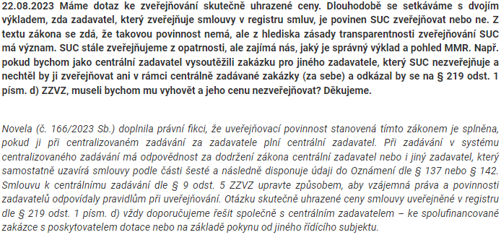
Dotaz podle § 219 a v registru smluv § 9

Slide 41
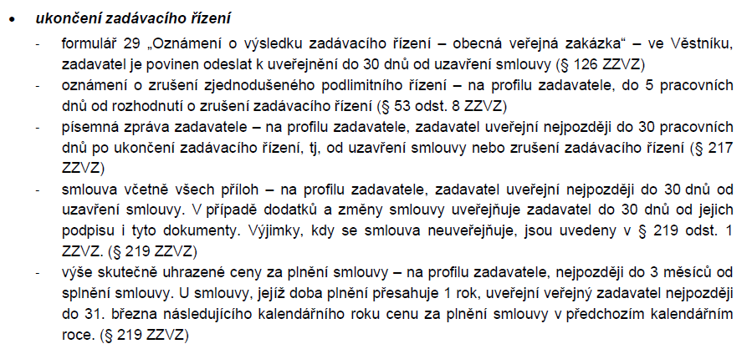
Ex post - uzavření smlouvy / ukončení řízení

Slide 42
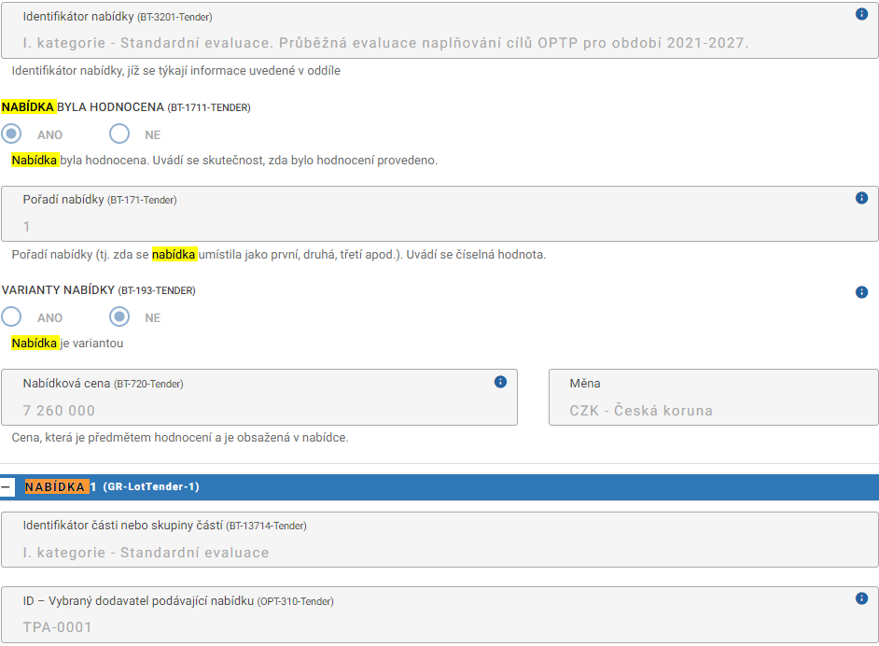
Výsledek ZŘ - obecná veřejná zakázka (29)
Formulář k oznámení o uzavření smlouvy DNS § 142
POUZE konečná hodnota za formulář (k faktickému uzavření smlouvy dochází při zadávaní dílčích VZ na základě DNS).
Zjednodušení mechanismu, jak zveřejňovat smlouvy „zadané“ konkrétnímu dodavateli k dané kategorii/části – ID vybraný d.
Možnost uveřejnit souhrn hodnoty nabídek uzavřených na VZ, pokud byly zadány konkrétnímu dodavateli (ID).

Slide 43
Písemná zpráva zadavatele
Zadavatel vyhotovuje o každém zadávacím řízení viz § 217:
Uveřejnit (PZ) do 30 pracovních dnů od ukončení zadávacího řízení.
Náležitosti viz odst. 2 ke každému zadávacímu řízení:
- odůvodnění nerozdělení nadlimitní veřejné zakázky na části (pokud neuvedl v ZD)
- soupis osob, byl-li střet zájmů zjištěn a přijatých opatření
- označení účastníků a uvedení jejich nabídkových cen
Pokud požadované informace formulář obsahuje, lze odkazovat na oznámení o výsledku zadávacího řízení. Písemnou zprávu lze nahradit pokud zadavatel na profilu zadavatele uveřejní údaje podle § 217 odst. 2 ve strojově čitelném formátu (odst. 5).

Slide 44
Zákona o registru smluv (č. 340/2015 Sb.)
Povinné subjekty uveřejňují smlouvy s hodnotou předmětu smlouvy nad 50 000 Kč bez DPH:
- do 30 dnů od uzavření smlouvy
- smlouva nabývá účinnosti nejdříve dnem uveřejnění
Smlouva je zrušena od počátku, pokud nebyla uveřejněna ani do 3 měsíců od uzavření (!) viz § 7 odst. 1 zákona 340/2015 Sb.; nebyla-li smlouva, na niž se vztahuje povinnost uveřejnění prostřednictvím registru smluv, uveřejněna prostřednictvím registru smluv ani do tří měsíců ode dne, kdy byla uzavřena, platí, že je zrušena od počátku.
Úvod | Registr smluv (gov.cz) - Správcem registru smluv je DIA.

Slide 45
Uveřejnění ceny na základě § 219 odst. 3
U smlouvy, jejíž doba plnění přesahuje 1 rok, uveřejní veřejný zadavatel nejpozději do 31. března následujícího kalendářního roku cenu za plnění smlouvy v předchozím kalendářním roce:
Uveřejnění výše skutečně uhrazené ceny za plnění veřejné zakázky Výše skutečně uhrazené ceny za plnění veřejné zakázky podle § 219 odst. 3 ZZVZ patří mezi základní vybrané informace ke smlouvě uzavřené na veřejnou zakázku, které je zadavatel povinen uveřejnit na profilu zadavatele v podobě strukturovaných dat dle § 11 odst. 2 a přílohy č. 3 vyhlášky.
Dotazy ke Skutečně uhrazená cena, vč. DPH za roky plnění, tj. pokud došlo k realizaci veřejné zakázky, a tedy odkdy má zadavatel „povinnost“ uveřejňovat skutečně uhrazenou cenu za plnění smlouvy (?)
od částky skutečně uhrazené ceny se neodečítají í pokuty, nebo jiné smluvní sankce
podobně zádržné je úprava smluvních podmínek a nejde o soutěženou cenu VZ
není faktickým odložením předání, tzn. fakturovaná cena jako účetní doklad za provedení díla.

Slide 46
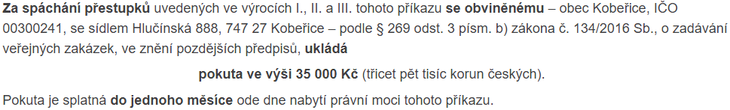
Formuláře “Změna závazku ze smlouvy”
Pro řádné splnění požadavků podle ustanovení § 222 odst. 8 zákona je přitom nezbytné kumulativní naplnění tří podmínek:
jednak podmínky samotného odeslání oznámení o změně závazku k uveřejnění, dále podmínky provést odeslání oznámení o změně závazku k uveřejnění v zákonem stanovené lhůtě, tj. do 30 dnů od změny závazku, a v neposlední řadě podmínky
učinit tak způsobem předepsaným v ustanovení § 212 zákona, z něhož vyplývá povinnost uveřejnění ve VVZ, jde-li o podlimitní veřejnou zakázku, když konkrétně pro tento druh oznámení se použije standardní formulář „38 Oznámení o změně závazku ze smlouvy – obecná veřejná zakázka.“
Pokud zadavatel nesplní kumulativně všechny uvedené podmínky, nedodrží povinnost stanovenou v ustanovení § 222 odst. 8 zákona (!!!) ve spojení s § 212 odst. 3 písm. a) citovaného zákona, tzn. neodeslal oznámení o změně závazku k uveřejnění VVZ v zákonné lhůtě do 30 dnů od dodatku č. 1 a č. 2.

Slide 47
Přestupky při uveřejňování § 269 ZZVZ
Zadavatel se dopustí přestupku při uveřejňování podle tohoto zákona (§ 269 odst. 1)
  neodešle oznámení o zadání veřejné zakázky nebo oznámení o uzavření rámcové dohody (§ 50 a 123)
  oznámení o zrušení zadávacího řízení (§ 128)
  neodešle k uveřejnění oznámení o změně smlouvy (38) ve smyslu (§ 222 odst. 8)
  neodešle oznámení o změně doby trvání DNS na veřejnou zakázku (§ 139)
  neuveřejní písemnou zprávu zadavatele (§ 217 odst. 5)
Za přestupek lze uložit pokutu do 200 000 Kč; jde-li o přestupek podle odst. 1
S0189/2019: I. § 269 odst. 2 v rozporu s § 219 odst. 1 neuveřejnil smlouvu na profilu zadavatele; II. § 269 odst. 1 písm. e) neuveřejnil na profilu zadavatele písemnou zprávu zadavatele; III. § 269 odst. 1 písm. a) neodeslal k uveřejnění do Věstníku: Oznámení o výsledku zadávacího řízení.

Slide 48
ZÁVĚR

